Slide 1
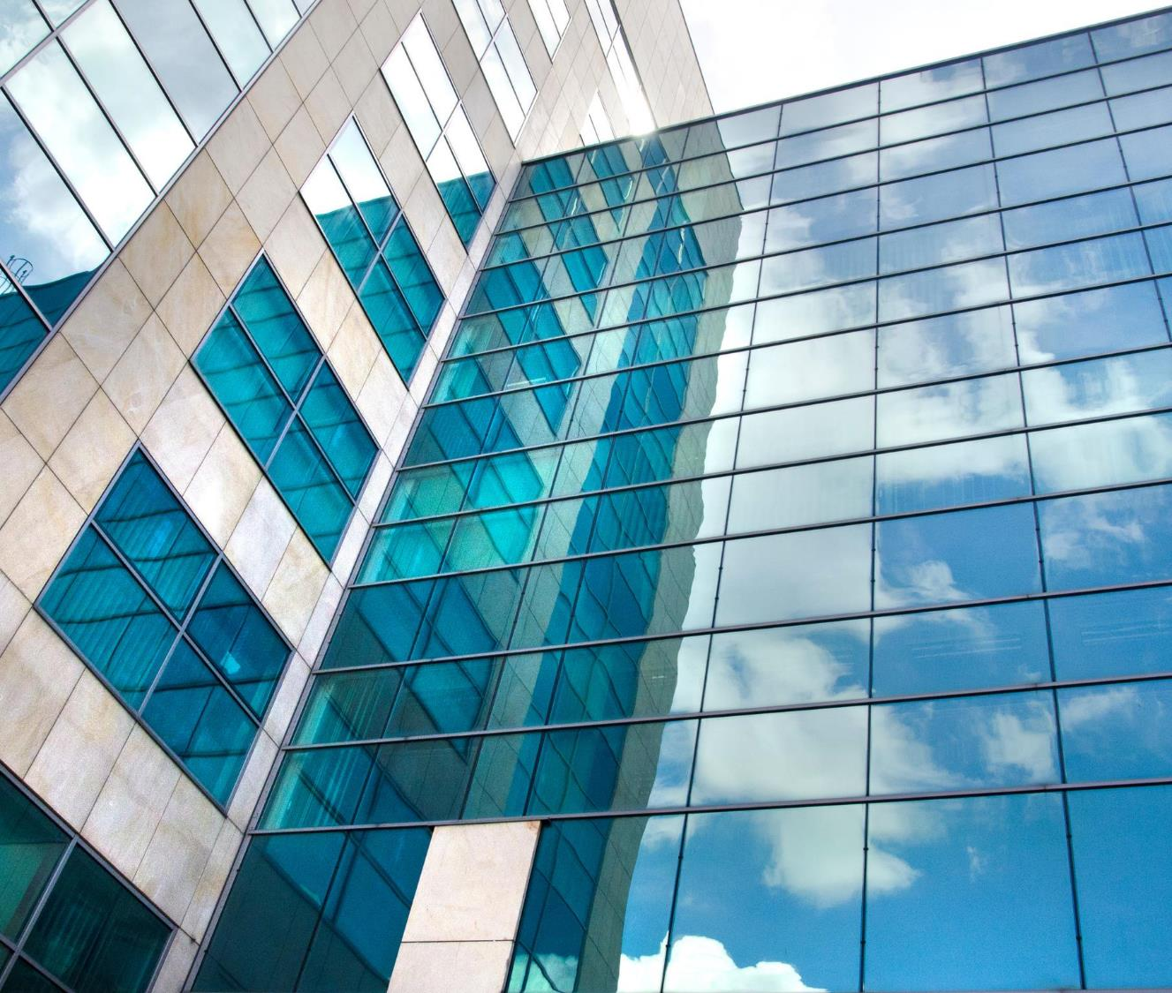
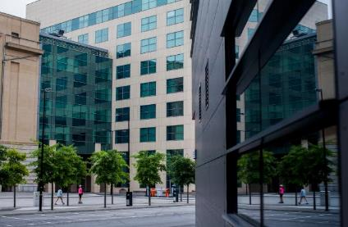
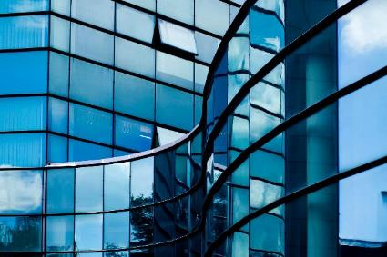
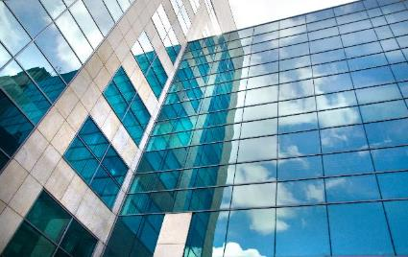
Centrum Kongresowe
Politechniki Wrocławskiej
ul. Janiszewskiego 8
50-372 Wrocław
bud. D-20

Slide 2
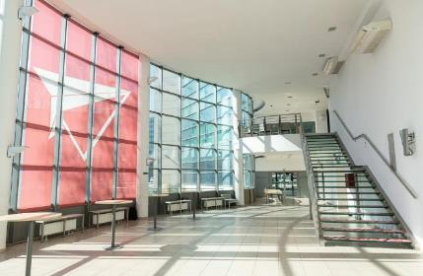
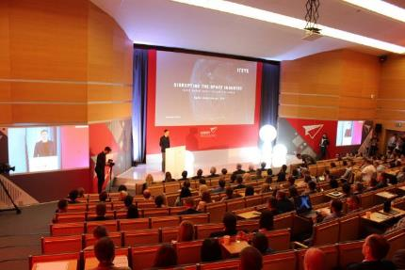
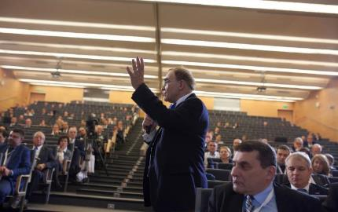
Agenda
3 _____________ O nas
4 _____________ Centrum Kongresowe
16 _____________ Realizacje
18 _____________ Partnerzy
19 _____________ Kontakt

Slide 3
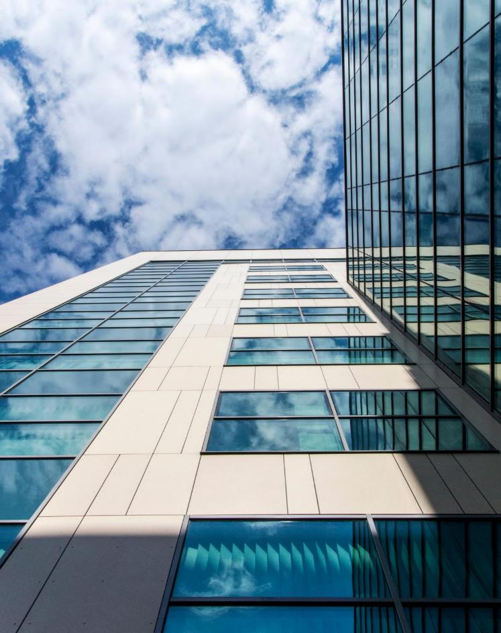
O nas
Biuro Konferencji i Wydarzeń
zajmuje się organizacją i obsługą techniczną i logistyczną każdego rodzaju konferencji oraz dysponuje przestrzenią Centrum Kongresowego Politechniki Wrocławskiej, które jest jednym z największych tego typu obiektów we Wrocławiu.
Naszym klientom możemy zaoferować:
rejestrację uczestników konferencji, tworzenie baz danych i adresowych
stały kontakt z uczestnikami
organizację wycieczek fakultatywnych
organizację i obsługę recepcji
oprawę graficzną konferencji
tworzenie stron internetowych konferencji
rejestracja audio-video konferencji
obsługę systemu do tłumaczeń symultanicznych
organizację konferencji zdalnych i hybrydowych
aranżację sesji plakatowych, wystaw i prezentacji
rezerwację hoteli (negocjowanie korzystnych cen)

Slide 4
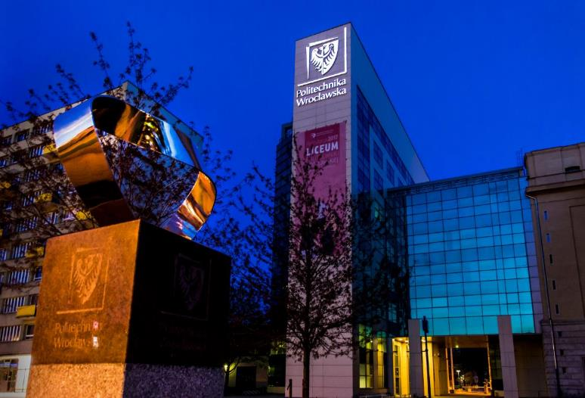
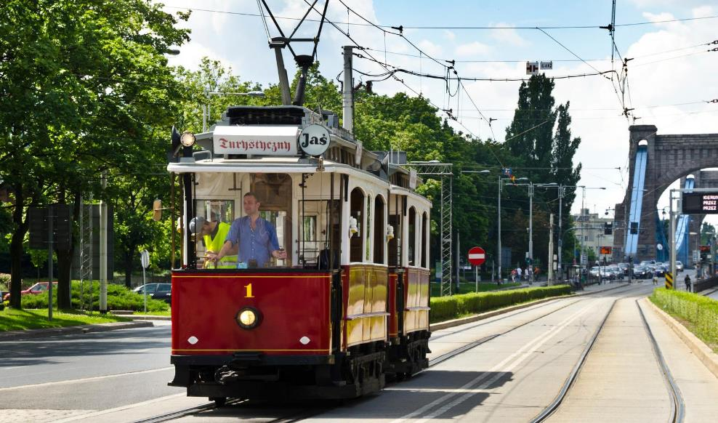
Bezpośrednie połączenie komunikacyjne z historycznym centrum Wrocławia oraz bliskość licznych hoteli o zróżnicowanym standardzie (m.in. The Bridge Wrocław, Radisson Blu, DoubleTree by Hilton Wrocław, Tumski, Mercure Wrocław Centrum), dworca kolejowego i autobusowego, oraz pasaży handlowych, czyni je idealnym miejscem na organizację kongresów, konferencji naukowo-technicznych, walnych zgromadzeń, eventów firmowych, szkoleń, paneli dyskusyjnych czy imprez promocyjnych.
Centrum Kongresowe
Centrum Kongresowe Politechniki Wrocławskiej znajduje się na terenie kampusu głównego Politechniki Wrocławskiej, w sąsiedztwie ważnego węzła komunikacyjnego, Placu Grunwaldzkiego.

Slide 5
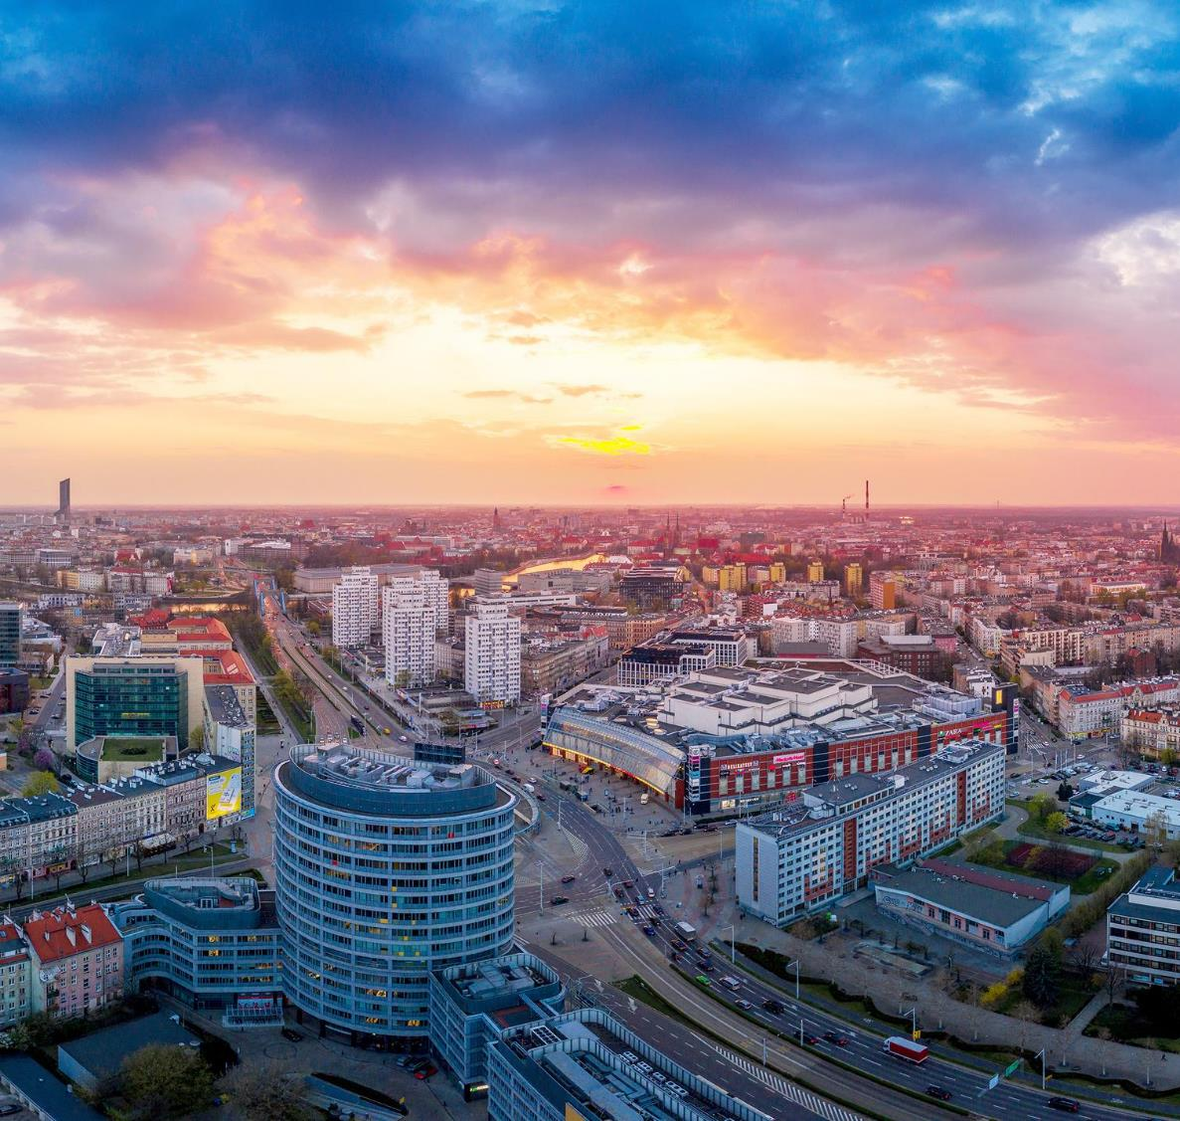
Położenie
Centrum Kongresowe usytuowane jest bezpośrednio przy Placu Grunwaldzkim, ważnym handlowo-gastronomicznym punkcie Wrocławia, jak również:
15 minut piechotą od Ostrowa Tumskiego, najstarszej części Wrocławia
25 minut piechotą od Rynku, wizytówki Wrocławia z największym w Polsce Ratuszem
12 minut piechotą od Parku Juliusza Słowackiego, gdzie znajduje się słynna Panorama Racławicka
12 minut piechotą od Muzeum Narodowego z bogatymi zbiorami m.in. gotyckiej sztuki śląskiej, za nim zaś bulwar ze świetnym widokiem na Odrę, Ostrów Tumski i zabytkowe budynki Uniwersytetu Wrocławskiego
15 minut piechotą od Ogrodu Zoologicznego oraz pierwszego w Polsce Afrykarium
5 minut od kolei linowej „Polinka”, dzięki której dotrzeć można do Centrum Wiedzy o Wodzie „Hydropolis”
20 minut piechotą od Narodowego Forum Muzyki, jednego z największych i najnowocześniejszych obiektów koncertowych w Polsce
3,2 km od Dworca Głównego (kolejowego i autobusowego)
15 km od Portu Lotniczego Wrocław

Slide 6
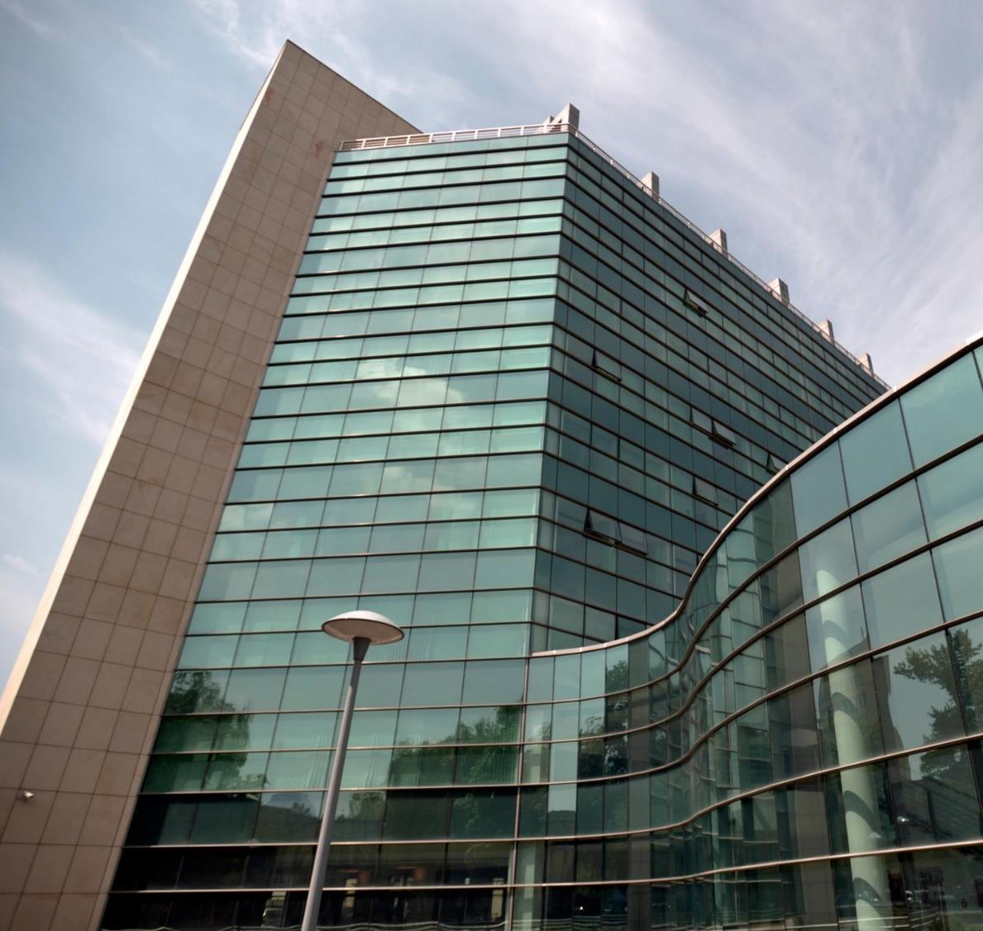
Oferta
Centrum Kongresowe Politechniki Wrocławskiej dysponuje w pełni wyposażoną multimedialnie Salą Kongresową o powierzchni ponad 700 m², jedną z największych spośród tego typu sal dostępnych we Wrocławiu.
Wyposażenie:
system do tłumaczeń symultanicznych, w tym specjalistyczne kabiny
projektory multimedialne, ekrany
dostęp do przewodowego Internetu oraz Wi-Fi
mikrofony stacjonarne oraz statywy do mikrofonów
mikrofony bezprzewodowe
mikroporty
wizualizer z kamerą
prezenter do zdalnego przerzucania slajdów + wskaźnik laserowy
laptop
DVD
system zmiennego oświetlenia
Oferujemy także możliwość rejestracji dźwiękowej konferencji.

Slide 7
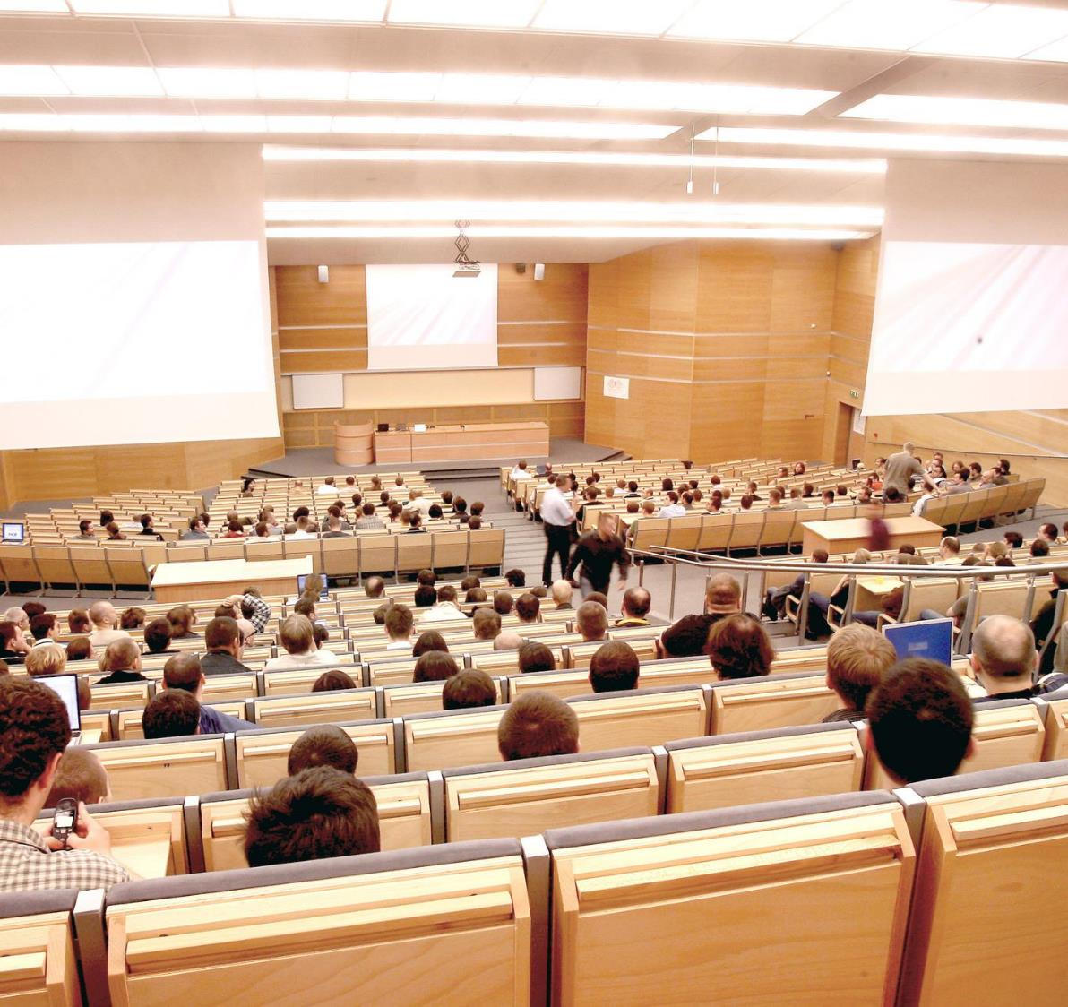
Sala Kongresowa
Sala Kongresowa (10ABCD) składa się z trzech sal konferencyjnych, liczących łącznie 620 miejsc. Salę Kongresową podzielić można na moduły w układzie kinowym, w następujący sposób:
Wyposażenie:
sala na 620 miejsc (sala 10ABCD)
dwie sale po 160 miejsc każda (sala 10B i 10D)
sala na 320 miejsc (sala BD)
sala na 300 miejsc (sala AC)
Podział ten pozwala organizować wyodrębnione sesje i panele dyskusyjne.

Slide 8
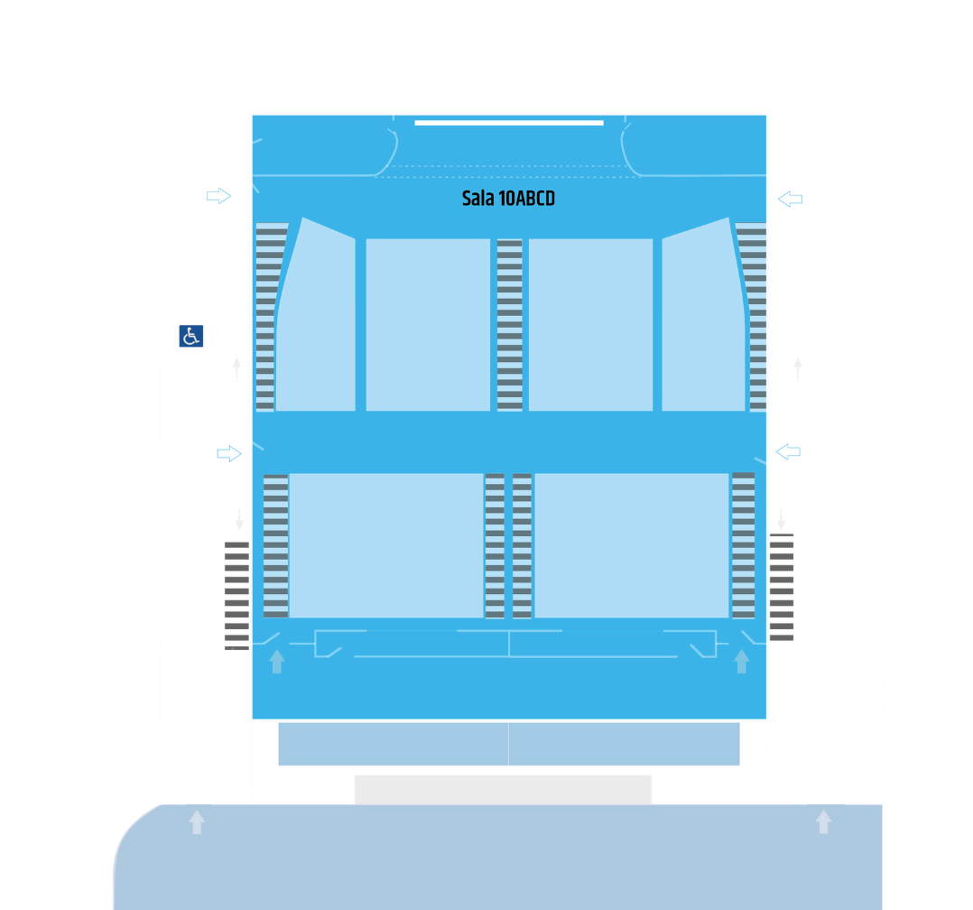
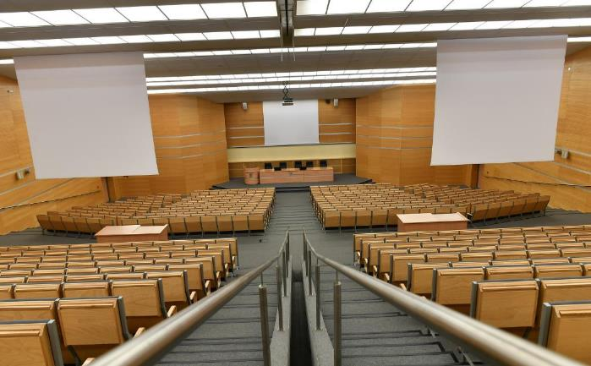
Sala 10ABCD: 620 miejsc
Powierzchnia: 700 m²
Sala wyposażona jest w:
3 ekrany
3 projektory
wizualizer
mikrofony, mikroporty
mównicę z mikrofonami stacjonarnymi
stół prezydialny + 2 stoły
Wi-Fi oraz Internet

Slide 9
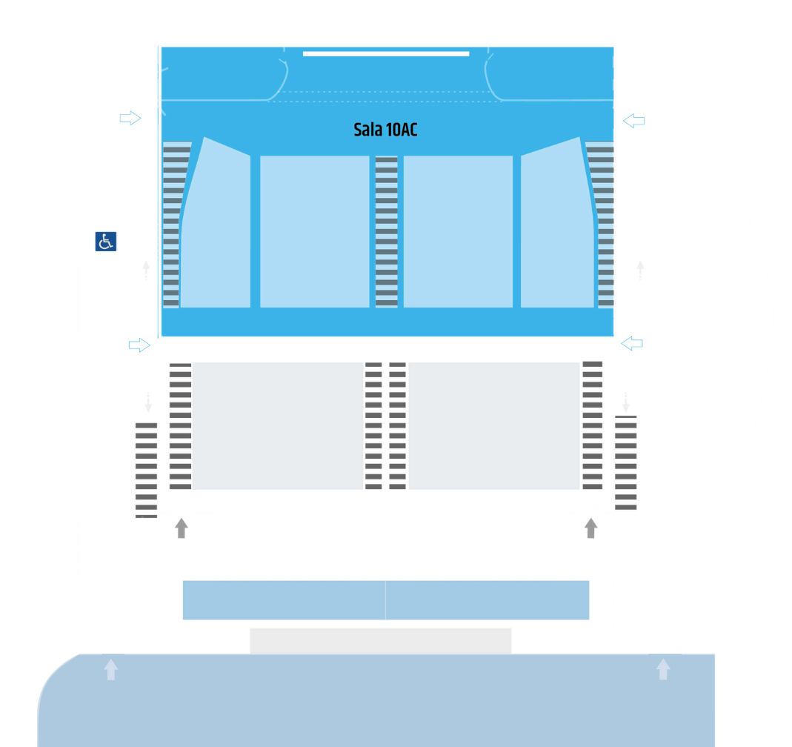
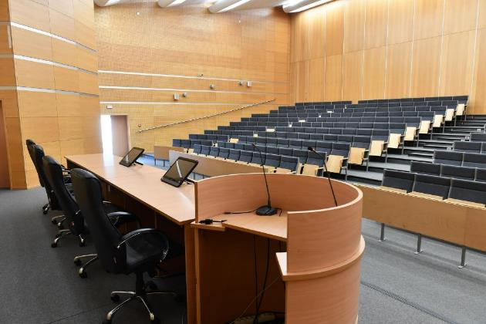
Sala 10AC: 300 miejsc powierzchnia: 364,8 m²
Sala wyposażona jest w:
3 ekrany
3 projektory
wizualizer
mikrofony, mikroporty
mównicę z mikrofonami stacjonarnymi
stół prezydialny + 2 stoły
Wi-Fi oraz Internet

Slide 10
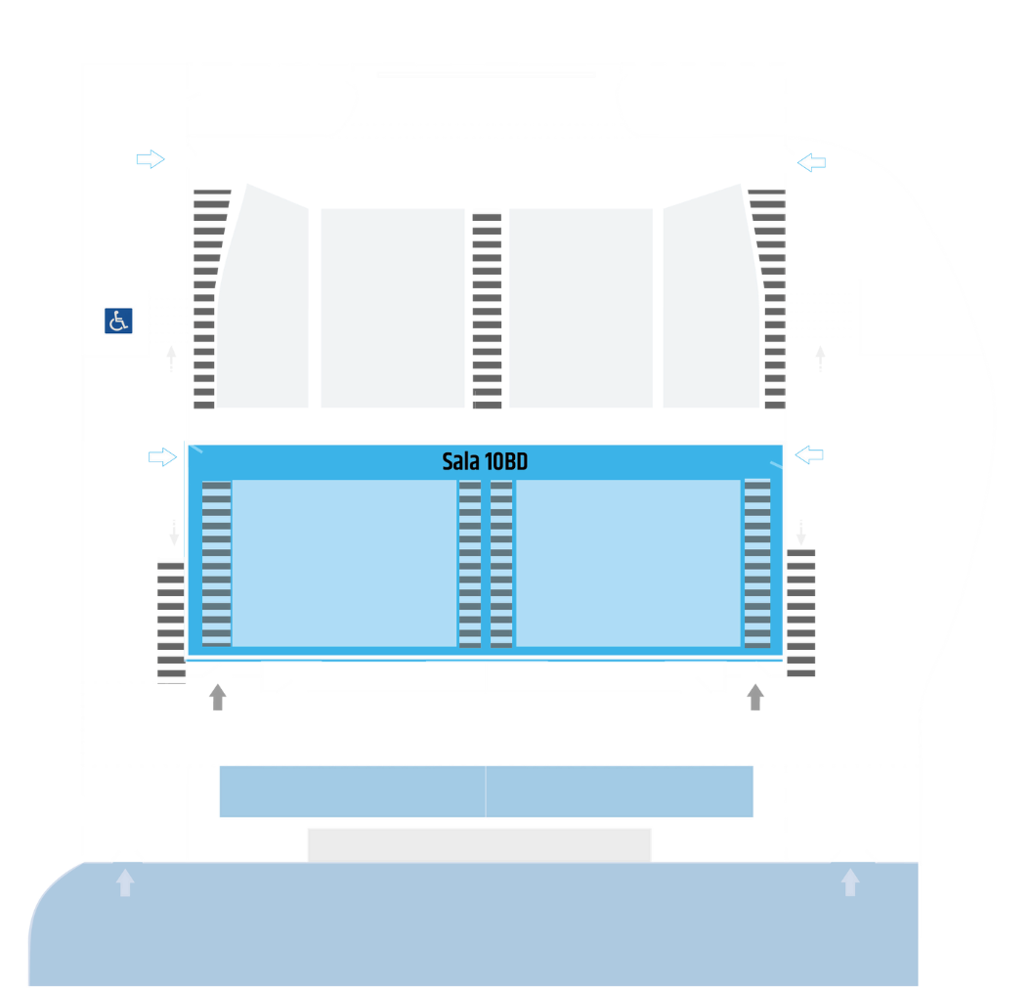
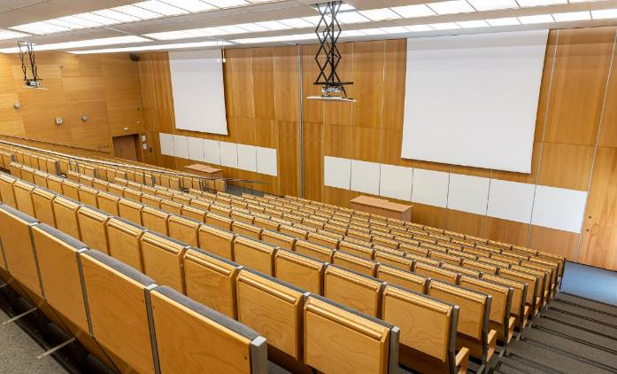
Sala 10BD: 320 miejsc
powierzchnia: 335,2 m²
Sala wyposażona jest w:
2 ekrany
2 projektory
wizualizer
mikrofony, mikroporty
2 stoły
Wi-Fi oraz Internet

Slide 11
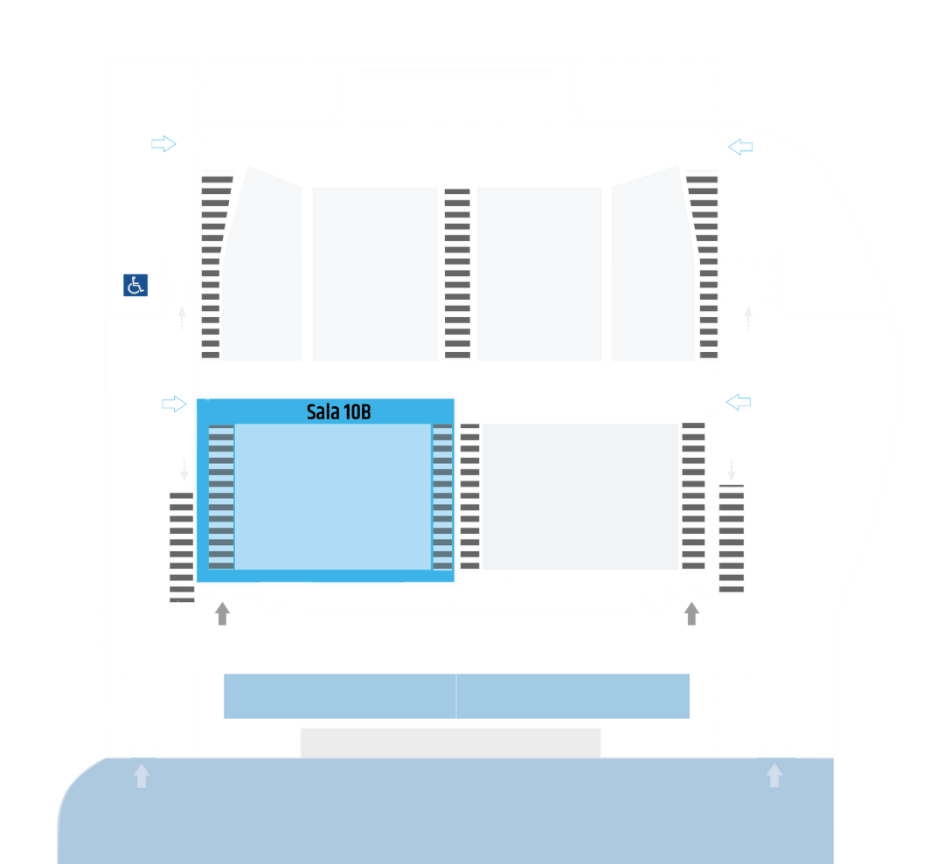
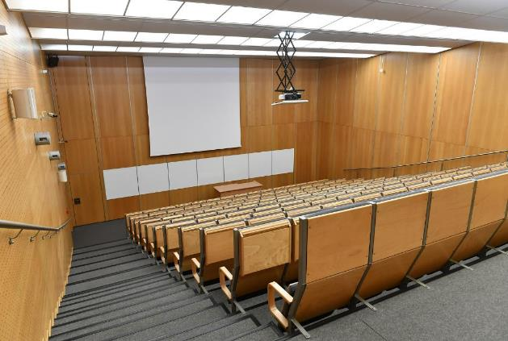
Sala 10B: 160 miejsc
powierzchnia: 167,6 m²
Sala wyposażona jest w:
1 ekran
1 projektor
wizualizer
mikrofony, mikroporty
1 stół
Wi-Fi oraz Internet

Slide 12
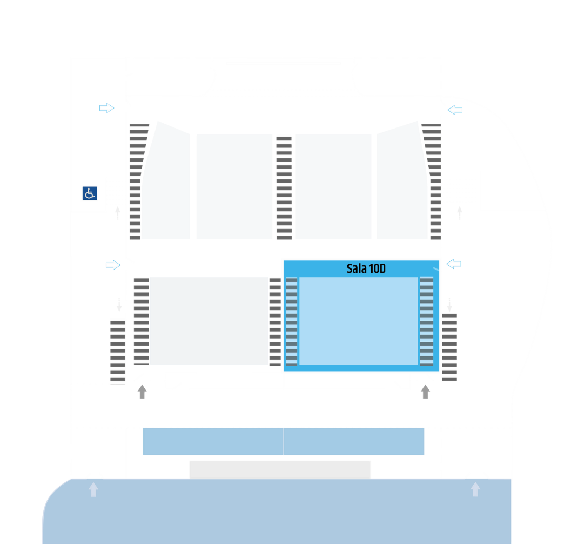
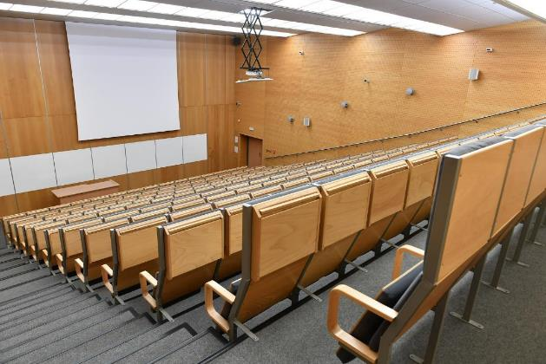
Sala 10D: 160 miejsc powierzchnia: 167,6 m²
Sala wyposażona jest w:
1 ekran
1 projektor
wizualizer
mikrofony, mikroporty
1 stół
Wi-Fi oraz Internet

Slide 13
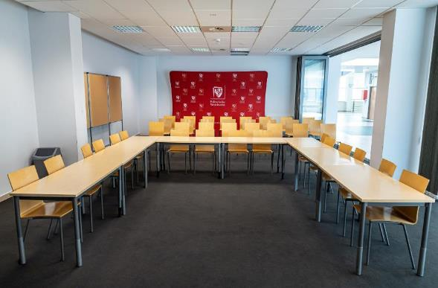
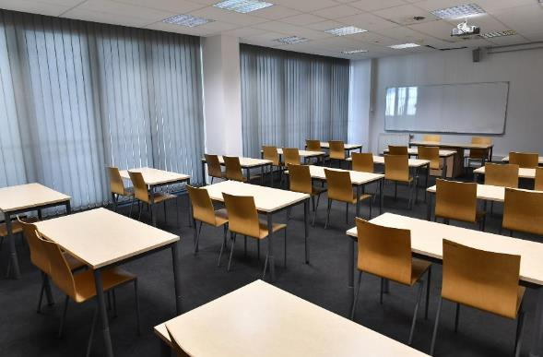
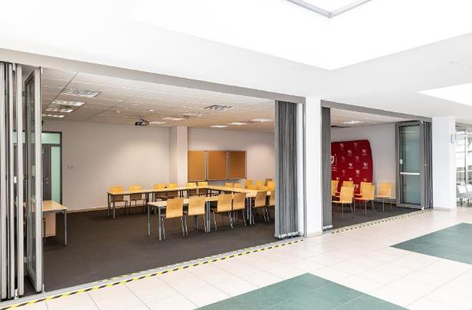
Każda sala ma pow. 70 m² i wyposażona jest w:
1 ekran
1 projektor
tablicę suchościeralną
mikrofony, mikroporty
Wi-Fi oraz Internet
Sale konferencyjne
nr 113, 114, 115
Każda sala dostępna jest w następujących konfiguracjach:
układ szkolny - 45 miejsc
układ teatralny - 70 miejsc

Slide 14
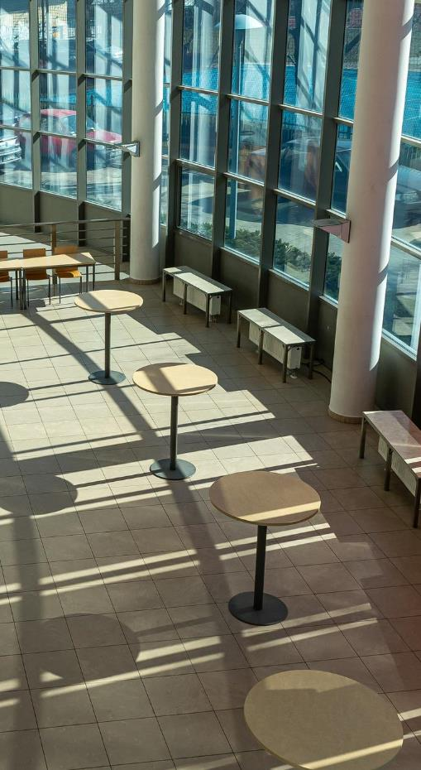
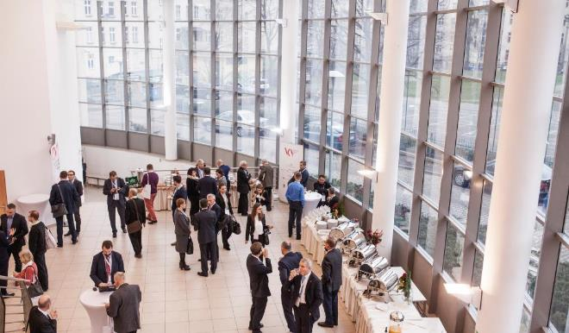
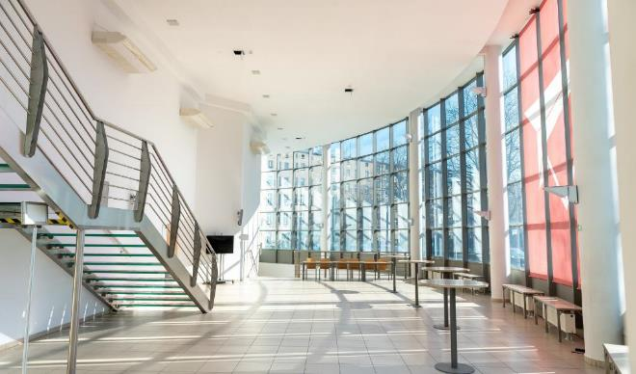
Powierzchnia wystawiennicza
Kompleks wystawienniczy składa się z:
prawego foyer Sali Kongresowej, pow. 241,6 m²
lewego foyer Sali Kongresowej, pow. 179,1 m²
antresoli, pow. 217,0 m²
Możliwe jest również wynajęcie części holu głównego na parterze budynku (maks. 125 m²) i ustawienie tam systemu ekspozycyjnego, recepcji, stoisk reklamowych lub też urządzenie sesji plakatowej. Powierzchnia przeznaczona może być na stoiska wystawiennicze i punkty promocyjne, jak również lokalizacje dla standów, ścianek promocyjnych czy roll-upów.

Slide 15
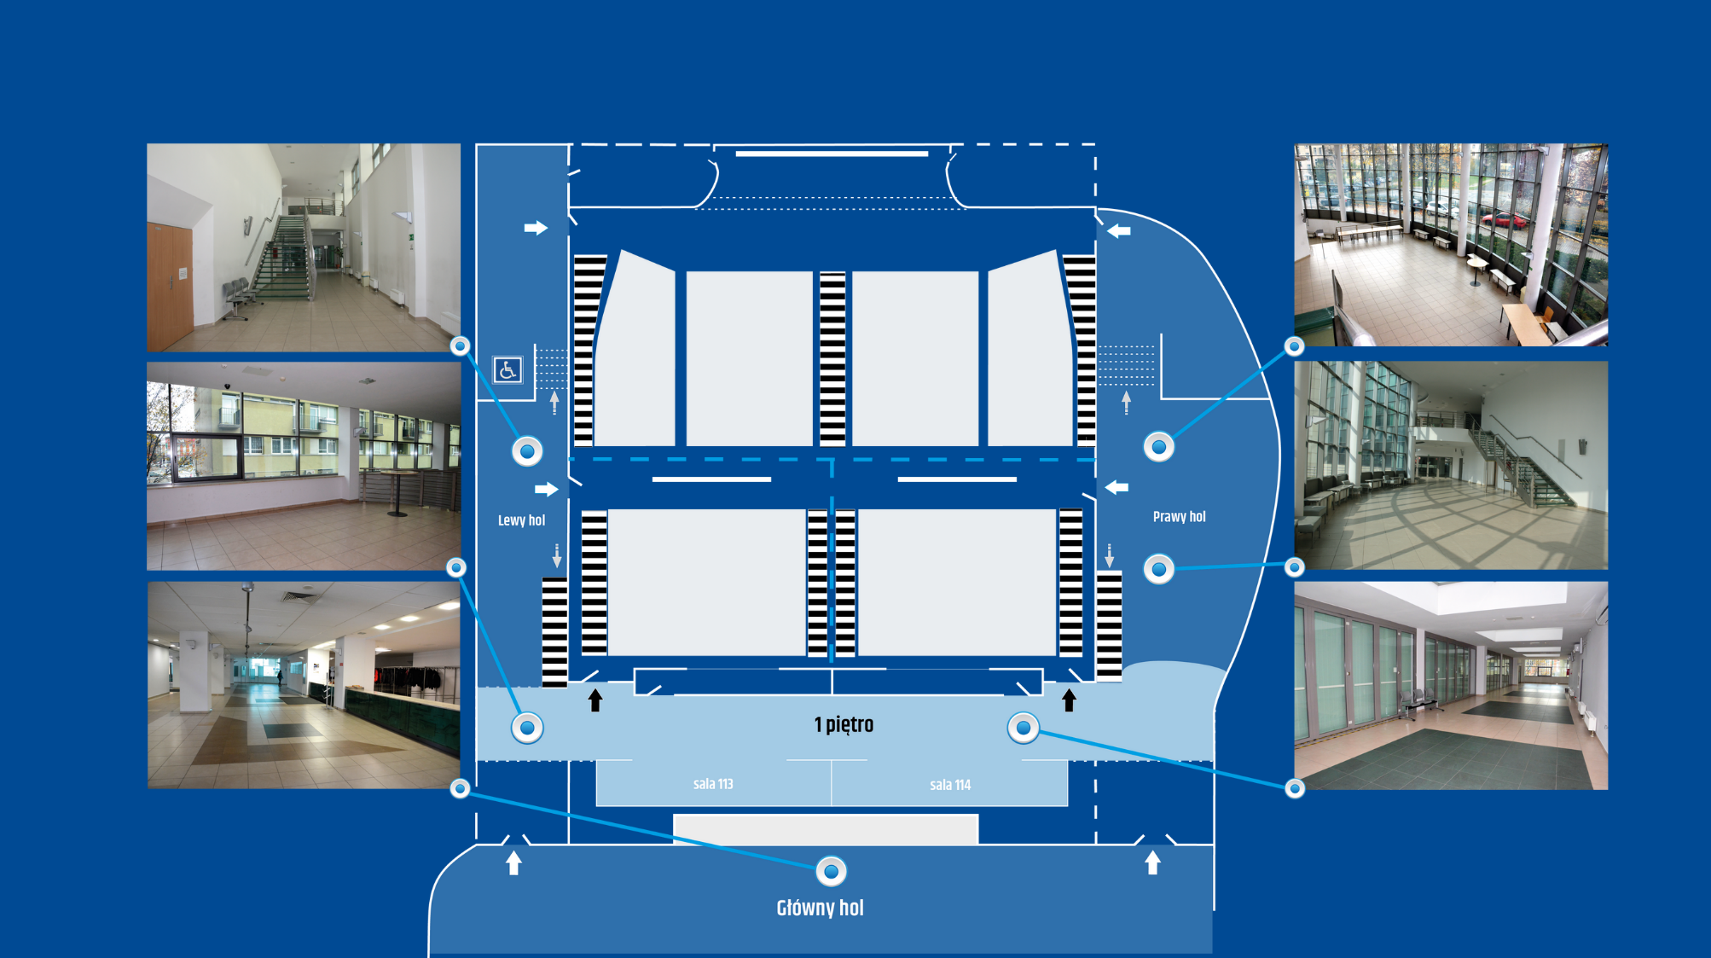
Wizualizacja powierzchni wystawienniczej

Slide 16
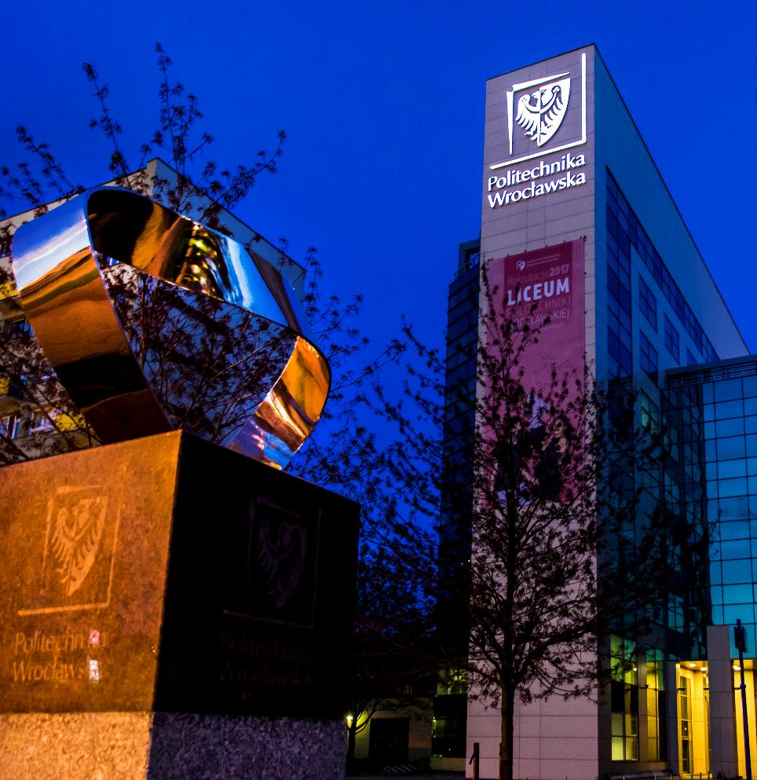
Nasze realizacje
Wykłady światowej sławy naukowców w ramach Interdyscyplinarnego Seminarium Naukowego - m. in. prof. Klausa von Klitzinga, laureata Nagrody Nobla
50. rocznica „Marca 68”, wizyta Premiera RP
44. Zjazd Fizyków Polskich
Konferencja Kadry Przyszłości
Narodowy Kongres Nauki
Konferencja #Zdalna PWr
Dni Klimatu PWr
Forum Mobilne miasto - wyzwanie przyszłości -i XV Międzynarodowa Konferencja Naukowa TST
Europejski Kongres Technologiczny
KONAR Robotic Arena
IT Academic Day
Wrocławski Salon Maturzystów Perspektywy
Interna w kardiologii - cykl konferencji kardiologicznych
EUROFI Financial Forum
Konstrukcje Metalowe Wrocław
Google Internetowa Rewolucja
Międzynarodowy Kongres Farmaceutyczny
XX Zjazd Termodynamików
European University Association Autumn Conference

Slide 17
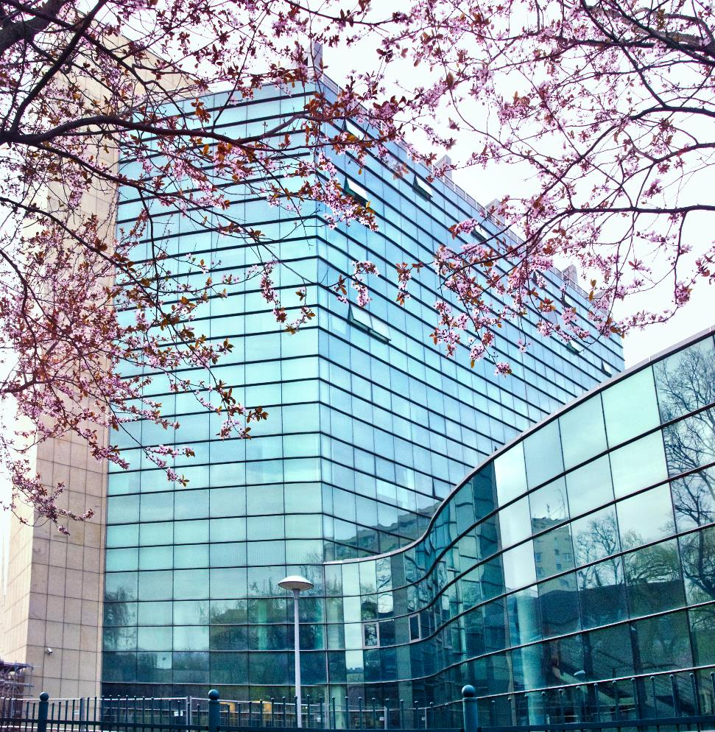
Zaufali nam
Google
NOKIA Wrocław
Hewlett Packard
KGHM Cuprum Sp. z o. o. - Centrum Badawczo-Rozwojowe
Komisja Europejska
Danfoss Poland Sp. z o.o.
Dolnośląska Izba Aptekarska we Wrocławiu
Urząd Patentowy Rzeczypospolitej Polskiej
European University Association
Spółdzielnia Mieszkaniowa „Budowlani”
Batumi Conference & Event Agency
Urząd Miejski Wrocławia
Dolnośląska Okręgowa Izba Inżynierów Budownictwa
Okręgowa Izba Radców Prawnych
Bank Gospodarstwa Krajowego
Uniwersytet Medyczny we Wrocławiu
Bonnier Business (Polska) Sp. z o.o.
MIP Pharma Polska Sp. z o.o.
International Association of Teachers of English as a Foreign Language in Poland
Instytucje rządowe

Slide 18
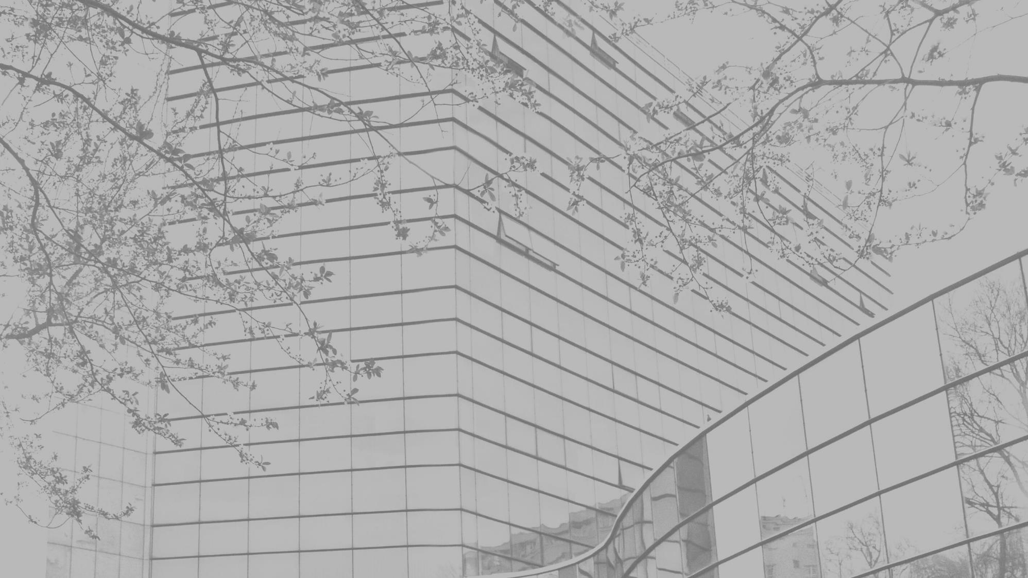
Kontakt
Centrum Kongresowe
Politechniki Wrocławskiej
budynek D-20, pok. 116
ul. Janiszewskiego 8
50-372 Wrocław
tel. +48 71 320 45 33
+48 71 320 45 72
+48 71 320 44 79
+48 71 320 43 78
+48 71 320 41 92
e-mail: konferencje@pwr.edu.pl
konferencje.pwr.edu.pl

